Slide 1
Søknadsprosessen i lånekassen for deltagere i videregående for voksne
Denne er veiledende. Det kan være at du får opp en side som ikke står beskrevet her basert på valgene du tar.

Slide 2
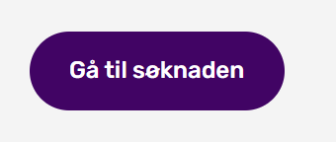
Hovedside
https://lanekassen.no/nb-NO/stipend-og-lan/norge/videregaende-skole/videregaende-skole-for-voksne/
Les gjennom og gjør deg kjent med informasjonen.
Trykk på «gå til søknaden» på bunnen av siden

Slide 3

Søknad om stipend og lån på videregående skole for voksne
Les gjennom og gjør deg kjent med informasjonen.
Trykk på «Gå til søknaden for 2026-2027» for å gå videre

Slide 4
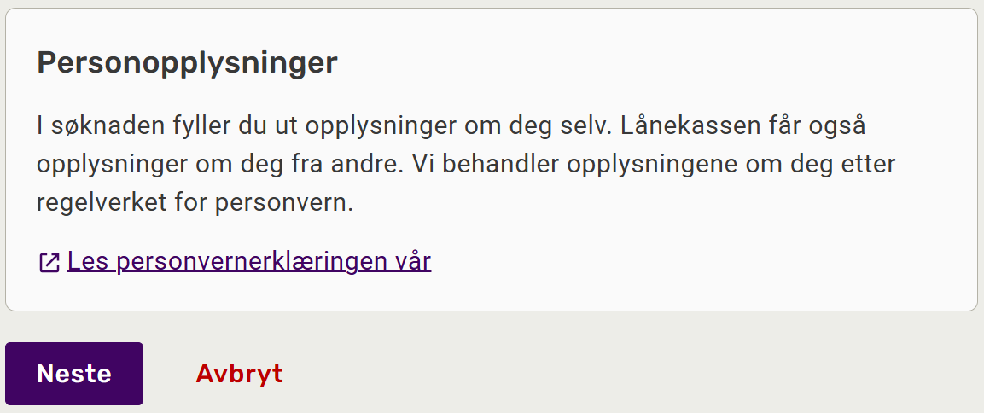
Søk om utdanningsstøtte
Personopplysninger
Les gjennom og gjør deg kjent med informasjonen.
Trykk på «Neste» for å gå videre

Slide 5
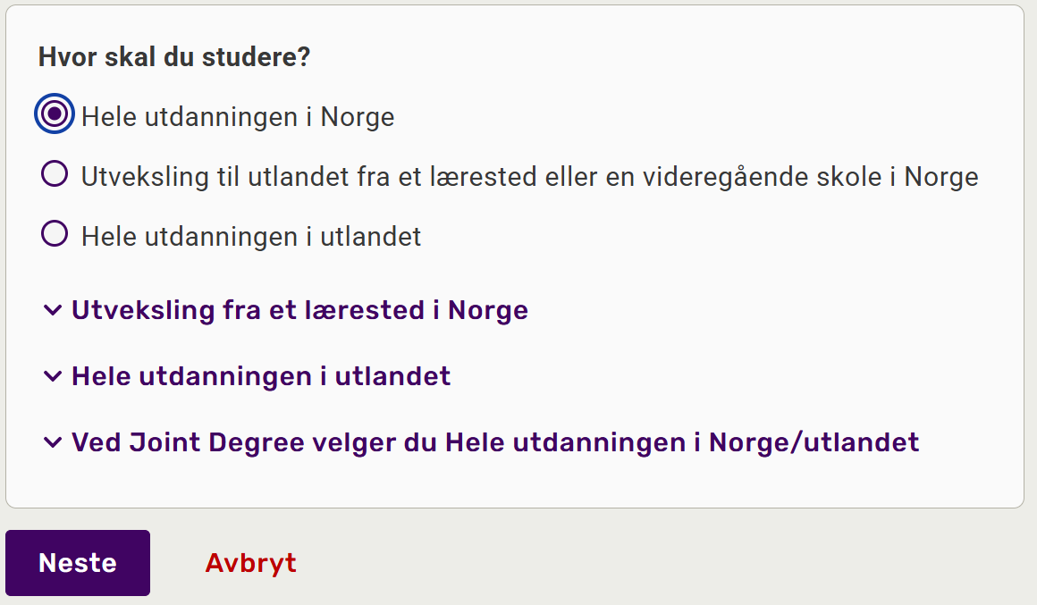
Søk om utdanningsstøtte
Steg: Hvor skal du studere?
Velg «hele utdanningen i Norge»
Trykk «Neste»

Slide 6
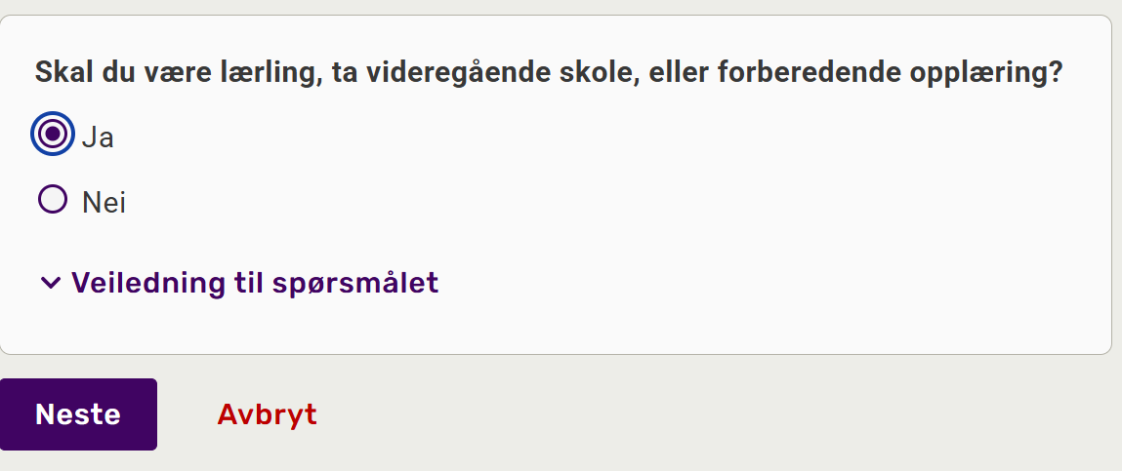
Søk om utdanningsstøtte
Steg: Lærling, vgs, forberedende opplæring
Velg «Ja»
Trykk «Neste»

Slide 7
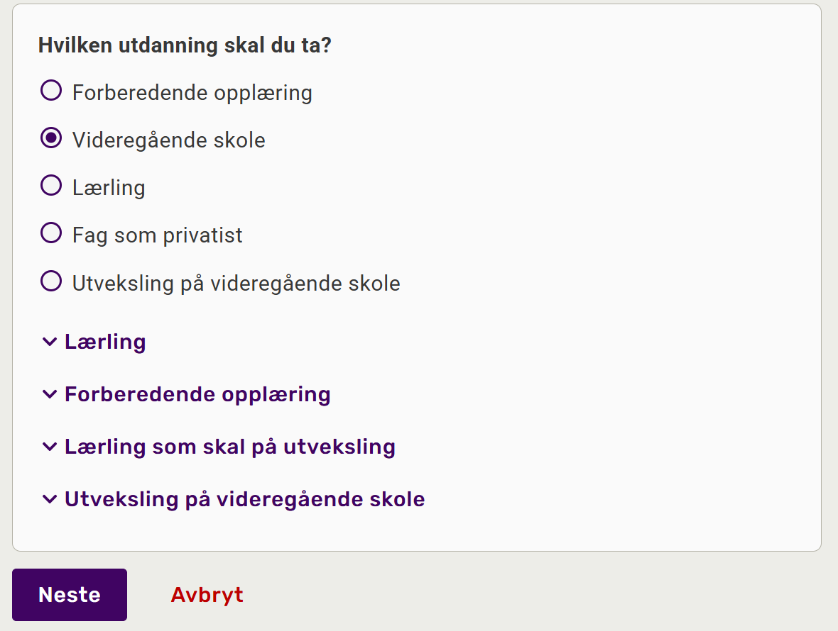
Søk om utdanningsstøtte
Steg: Hvilken utdanning
Velg «videregående skole»
Trykk «neste»

Slide 8
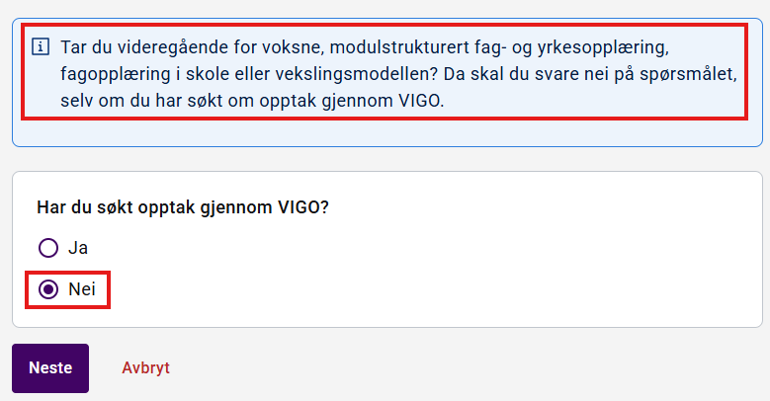
Søk om utdanningsstøtte
Steg: opptak gjennom VIGO
Trykk «Nei» selv om du har søkt om opptak gjennom VIGO.
Trykk «Neste»

Slide 9
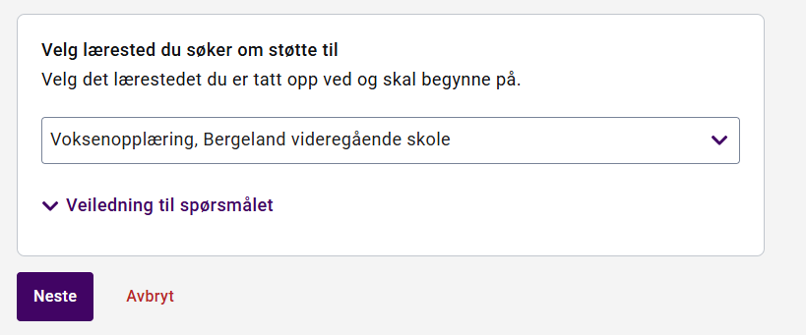
Søk om utdanningsstøtte
Steg: Velg lærested
Finn «Voksenopplæring, Bergeland videregående skole»
Trykk «Neste»

Slide 10
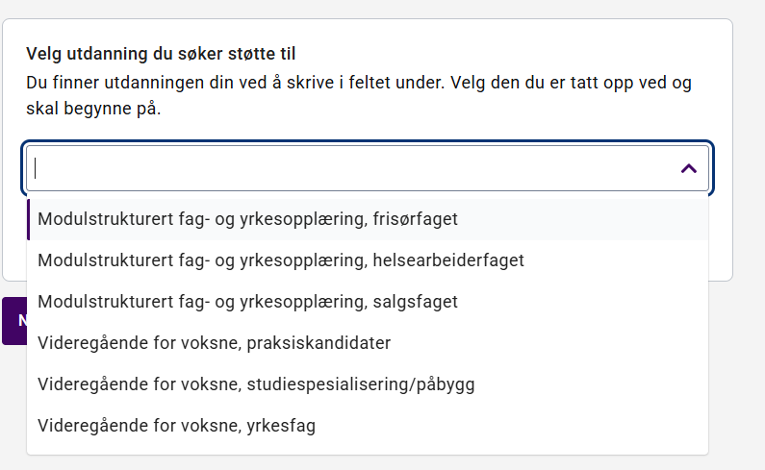
Søk om utdanningsstøtte
Steg: Velg utdanning
Velg riktig utdanningsvalg
Trykk «Neste»

Slide 11
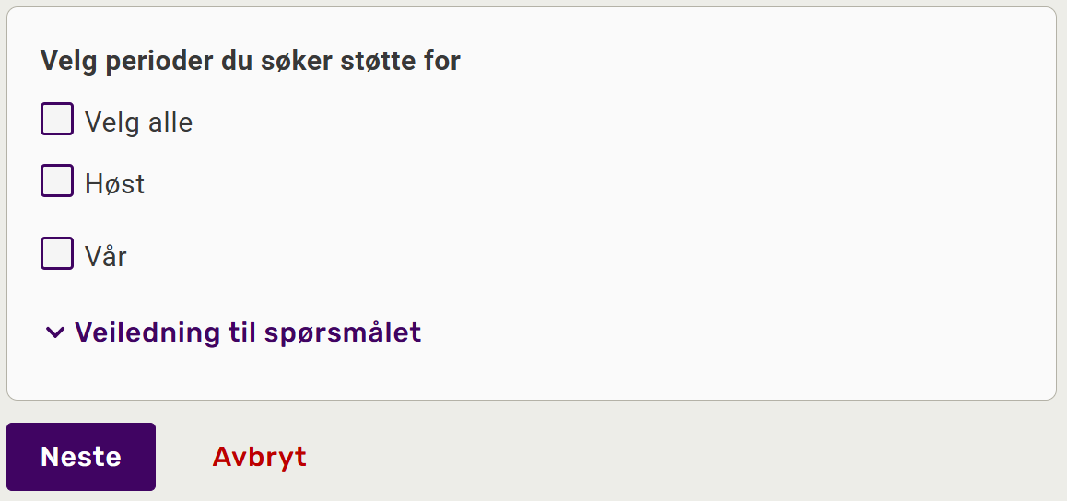
Søk om utdanningsstøtte
Steg: Velg perioder
Velg om du ønsker å søke for begge semestre eller ett av de. Som oftest søker man begge.

Slide 12
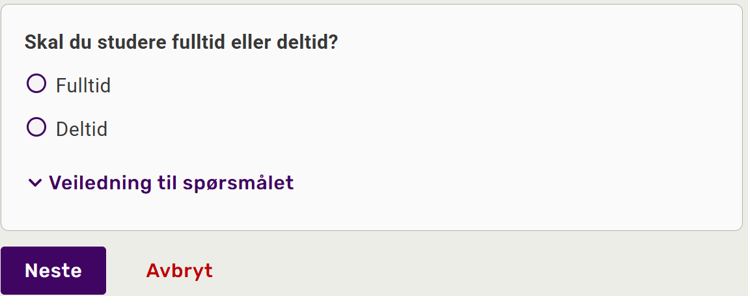
Søk om utdanningsstøtte
Steg: Fulltid eller deltid
Velg «Fulltid» dersom du skal gå modulstrukturert eller Menn i Helse.
Velg «Deltid» dersom du skal gå yrkesfag, studiespesialisering eller påbygg.
Trykk «Neste»

Slide 13
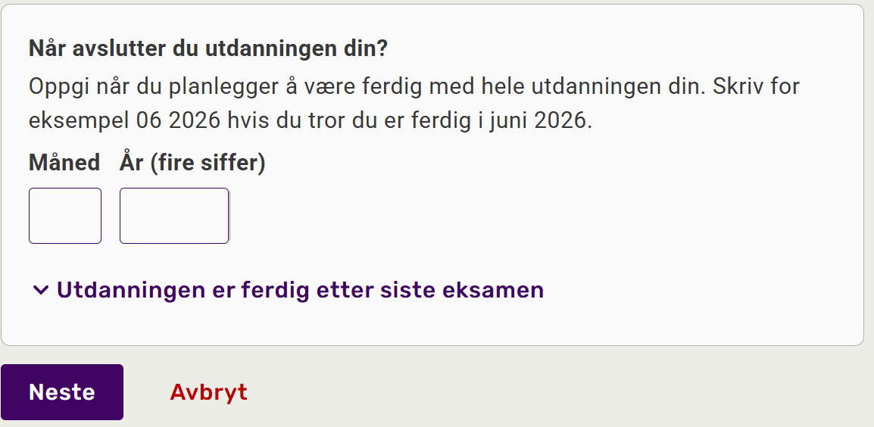
Søk om utdanningsstøtte
Steg: Når avslutter du utdanningen
For modulstrukturert og Menn i Helse, skriv inn for dette året.
For studiespesialisering og yrkesfag, skriv inn det dere har fått i vedtaksbrevet fra veileder.
Trykk «Neste»

Slide 14

Søk om utdanningsstøtte
Steg: Sjekk opplysninger
Dobbeltsjekk alle opplysninger.
Trykk «Gå til søknaden»

Slide 15
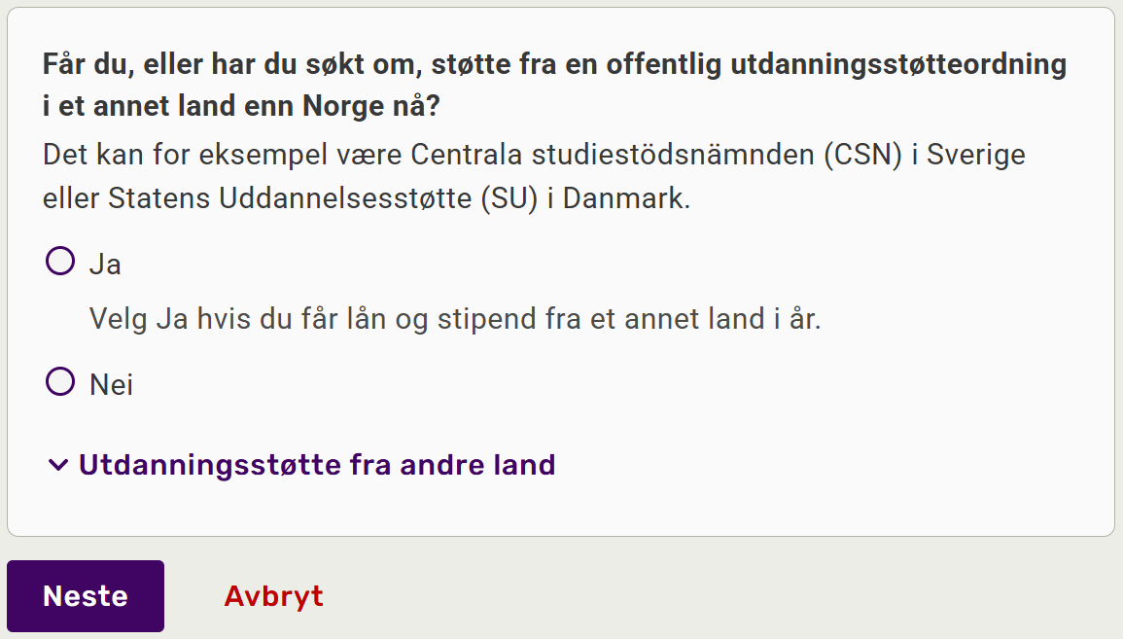
Søk om lån og stipend til høyere og annen utdanning
Steg: Støtte fra annet land
Velg «Nei» hvis du ikke mottar støtte fra et annet land.
Velg «Neste»

Slide 16
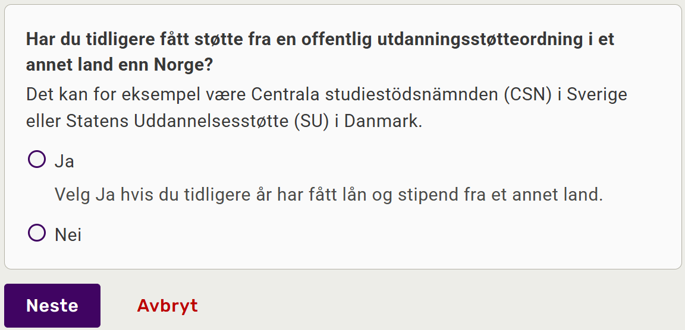
Søk om lån og stipend til høyere og annen utdanning
Steg: Støtte fra annet land tidligere
Velg «Nei» hvis du IKKE har fått støtte fra et annet land.
Trykk «Neste»

Slide 17
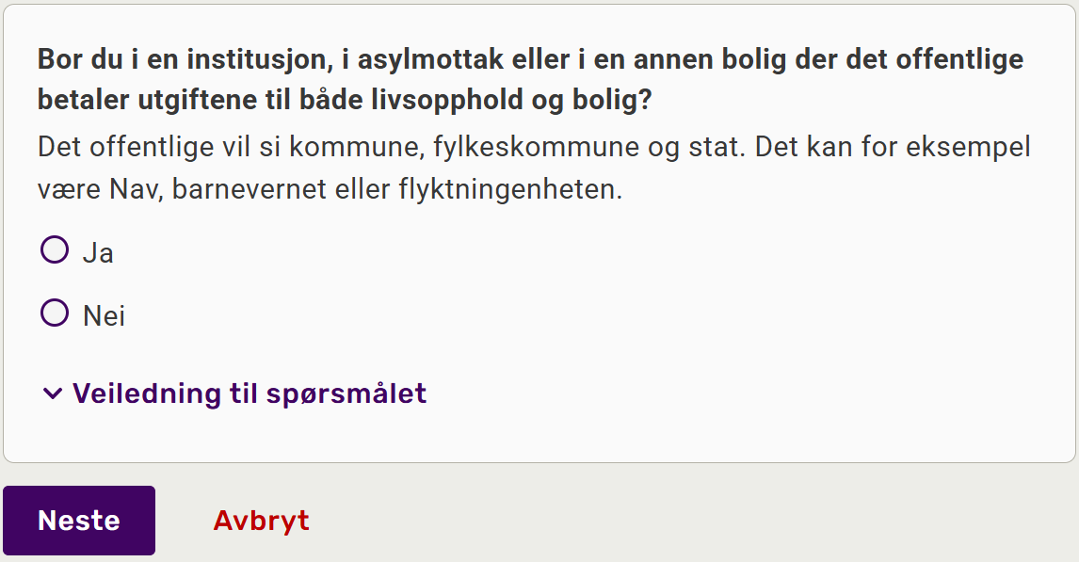
Søk om lån og stipend til høyere og annen utdanning
Steg: Botilbud fra det offentlige
Velg «Ja» hvis du bor i en bolig som blir betalt av det offentlige.
Velg «Nei» hvis du betaler for boligen selv.
Trykk «Neste»

Slide 18
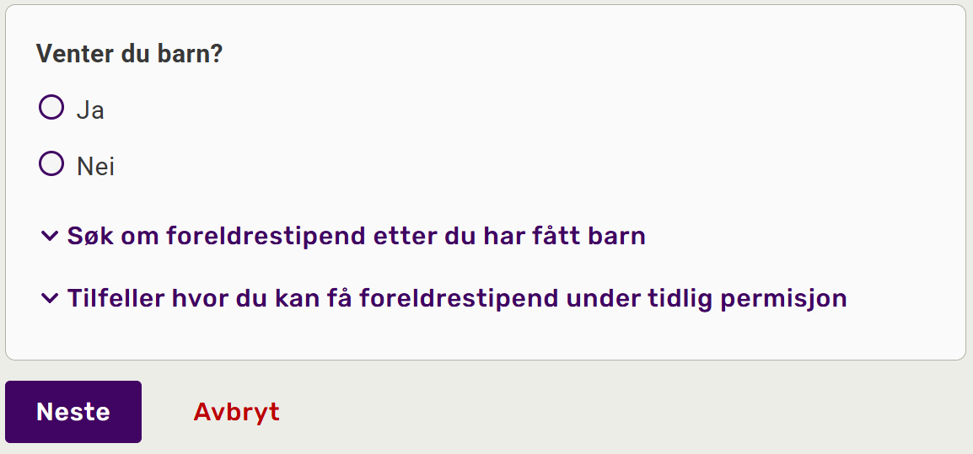
Søk om lån og stipend til høyere og annen utdanning
Steg: Opplysninger om barn
Venter du eller din kone barn, trykk «Ja»
Hvis ikke, trykk «Nei»
Trykk «Neste»

Slide 19
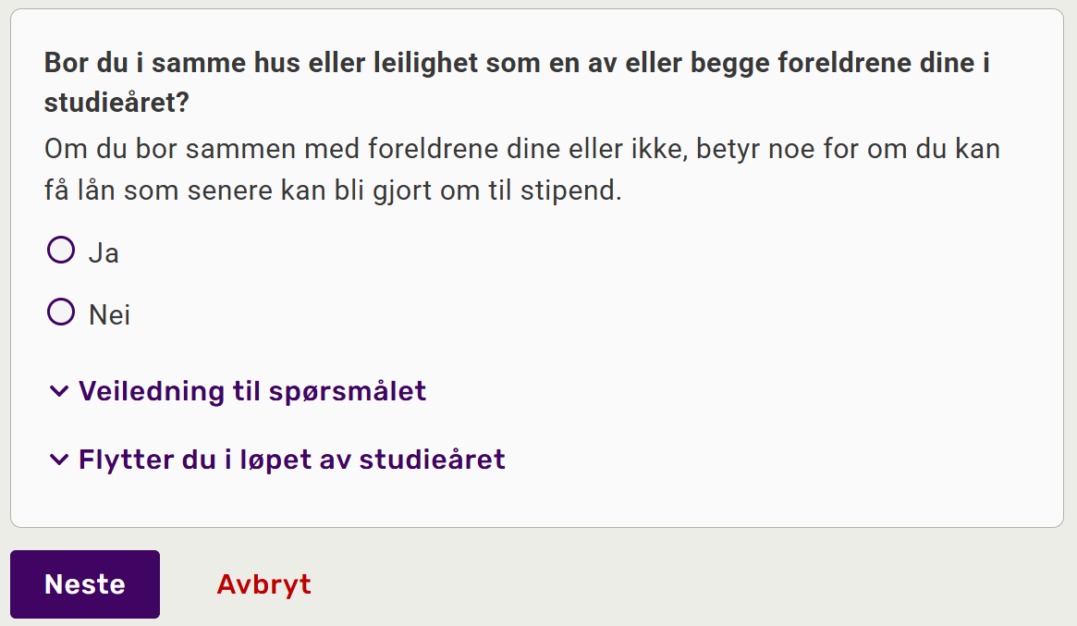
Søk om lån og stipend til høyere og annen utdanning
Steg: Bostatus
Velg «Ja» hvis du bor med foreldrene dine.
Velg «Nei» hvis ikke.
Trykk «Neste»

Slide 20
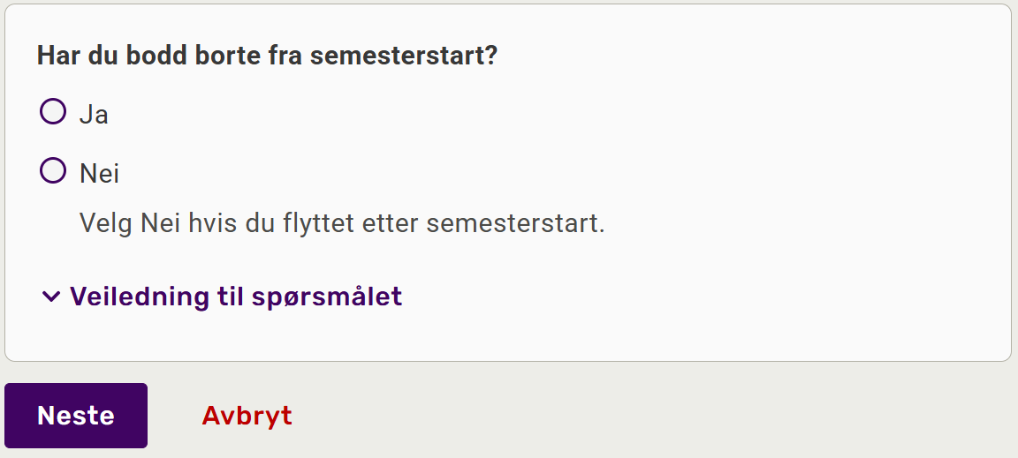
Søk om lån og stipend til høyere og annen utdanning
Steg: Bodd borte fra semesterstart
Velg «Ja» dersom du ikke bor hos foreldrene dine.
Velg «Nei» hvis du gjør det.
Trykk «Neste»

Slide 21
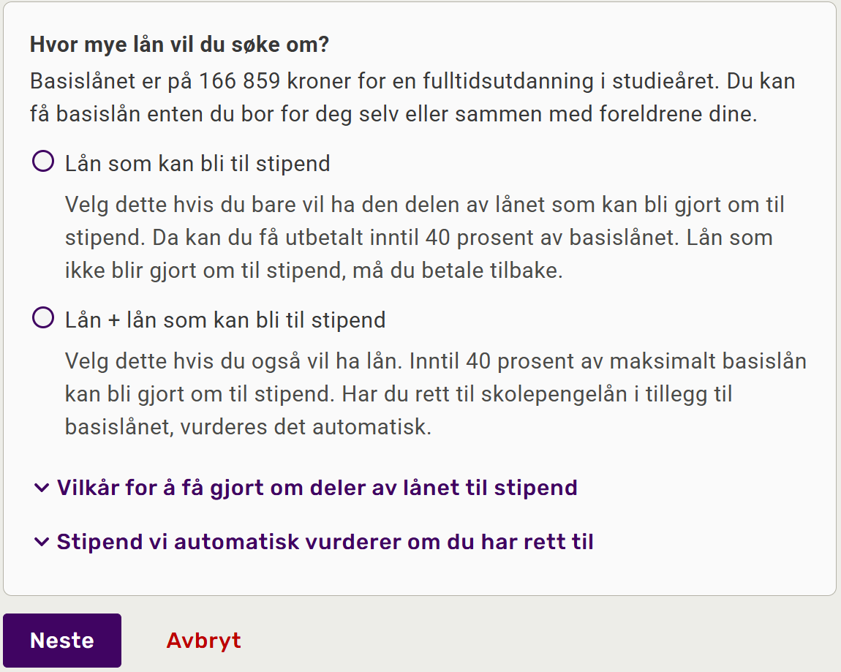
Søk om lån og stipend til høyere og annen utdanning
Steg: Søker om
Sett deg inn i informasjonen.
Velg det som er aktuelt for deg.
VIKTIG! Endringer i studieplanen
kan føre til endringer i avtalen med
lånekassen
Trykk «Neste»

Slide 22
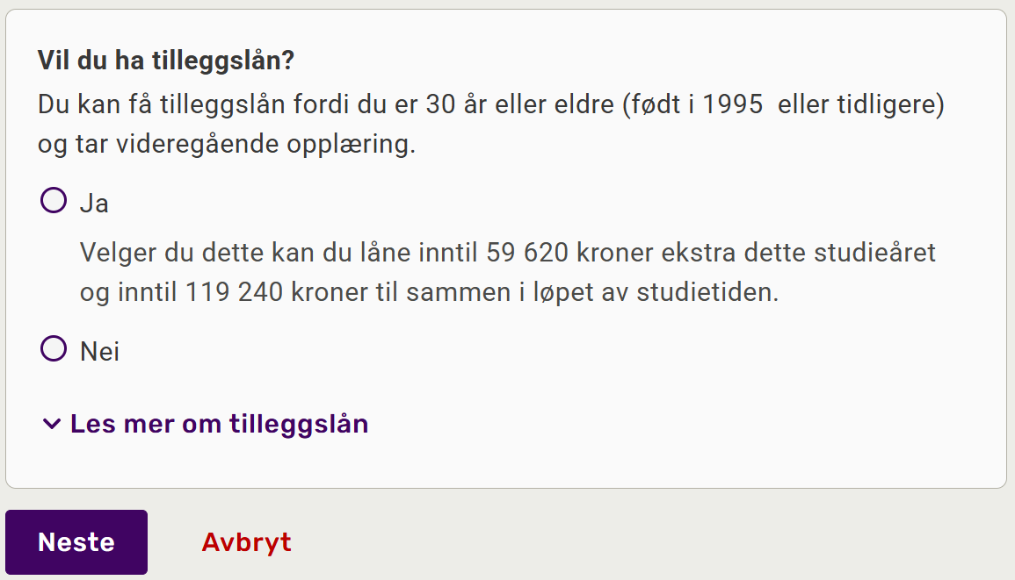
Søk om lån og stipend til høyere og annen utdanning
Steg: Tilleggslån
Hvis du er over 30 kan du få tillegslån.
Velg «Ja» hvis du ønsker det.
Velg «Nei» hvis ikke.
VIKTIG! Dette blir ikke omgjort til
stipend.
Trykk «Neste»

Slide 23
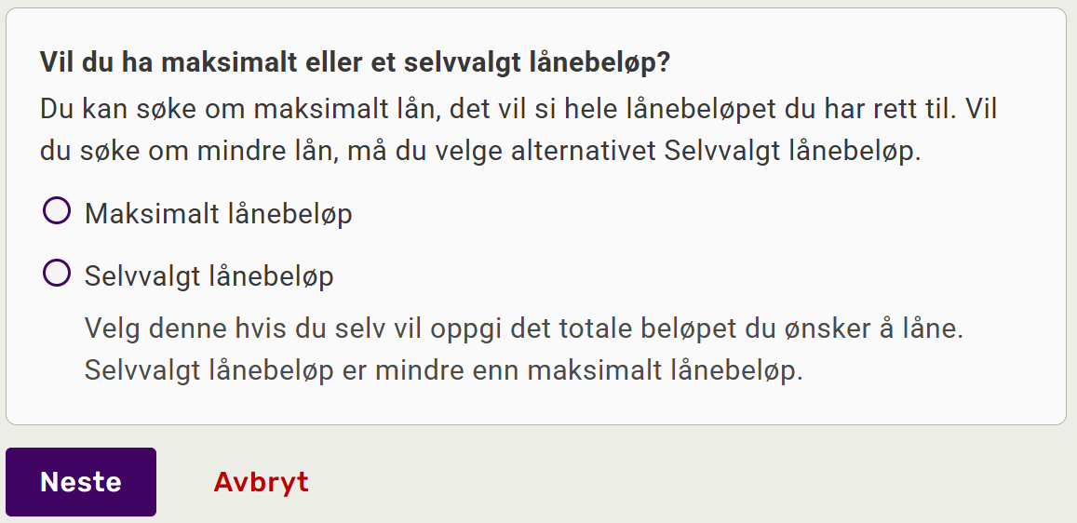
Søk om lån og stipend til høyere og annen utdanning
Steg: Maksimalt eller selvvalgt lånebeløp
Velg «Maksimalt lånebeløp» om du ønsker å låne mest mulig.
Velg «Selvvalgt lånebeløp» om du ønsker å spesifisere beløpet selv. Kan ikke overstige maksimalt beløp.
Trykk «Neste»

Slide 24
Søk om lån og stipend til høyere og annen utdanning
Steg: Konto for utbetaling
Skriv inn riktig kontonr.
Trykk «Neste»

Slide 25
Søk om lån og stipend til høyere og annen utdanning
Steg: Sjekk opplysninger
Se over søknaden og dobbeltsjekk informasjonen.
Trykk «Neste»

Slide 26
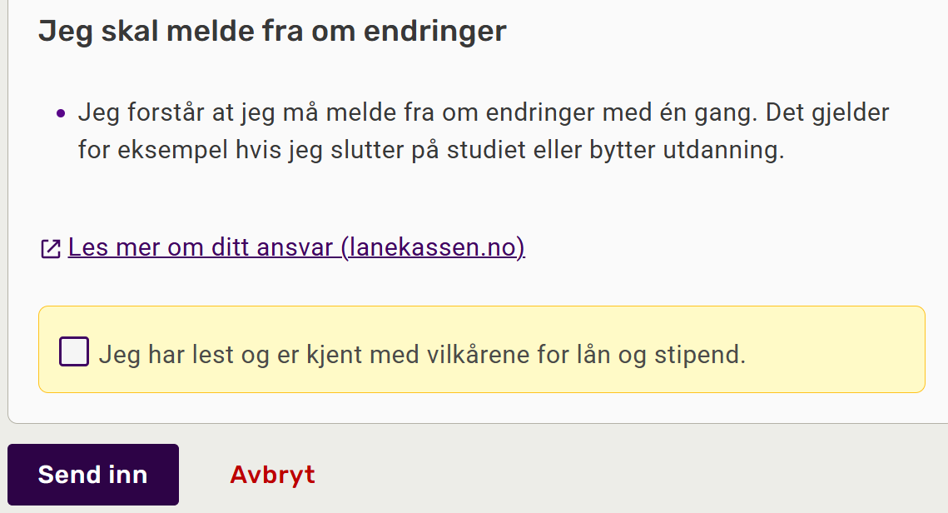
Søk om lån og stipend til høyere og annen utdanning
Steg: Vilkår
Les gjennom vilkårene. Dette er ditt eget ansvar. Anbefaler å kopiere informasjonen for å få oversatt til eget språk.
Huk av for vilkårene
Trykk «Send inn»

